Slide 1
经传多赢
短线突击营
经传多赢
短线突击营
.
每周日至周四 19:30-20:15 火爆开讲

Slide 2
资金溢出
跟随主线盈利
主讲老师
罗雪奎
课程日期
2025.2.20
执业编号
A1120616080001
中国·广州

Slide 3
PART 01
大 盘

Slide 4
本节课内容大纲
1.大盘进入压力区，热点开始轮动
2.确定主线保持底仓，浮仓去弱留强
3.找到震荡中资金攻击方向，低吸扩大利润
（晚上抽奖三名陪跑营名额）

Slide 5
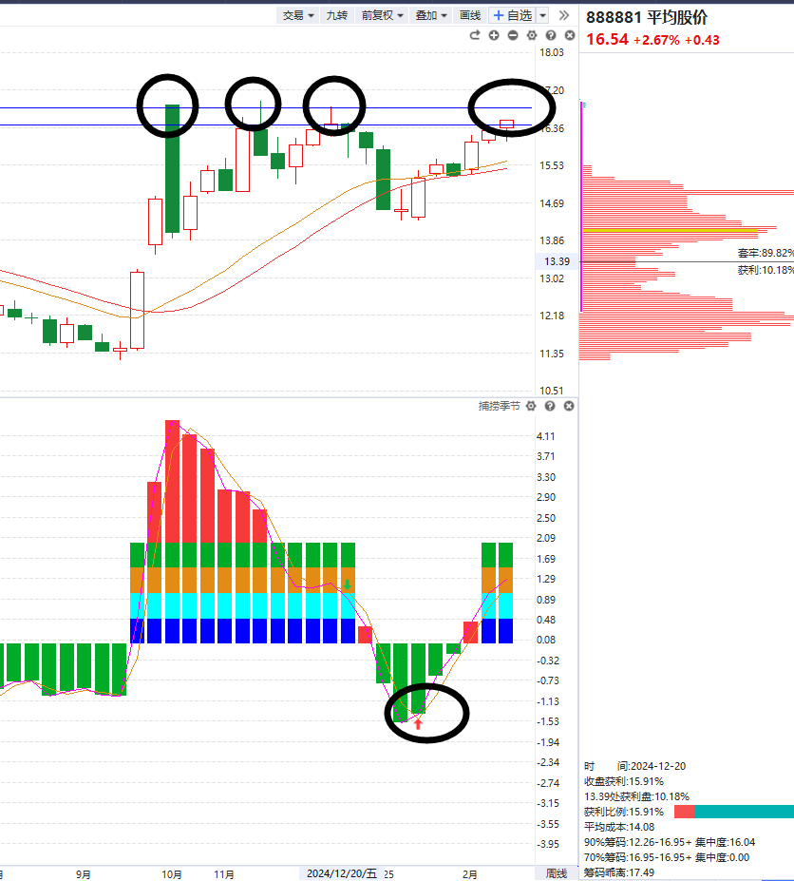
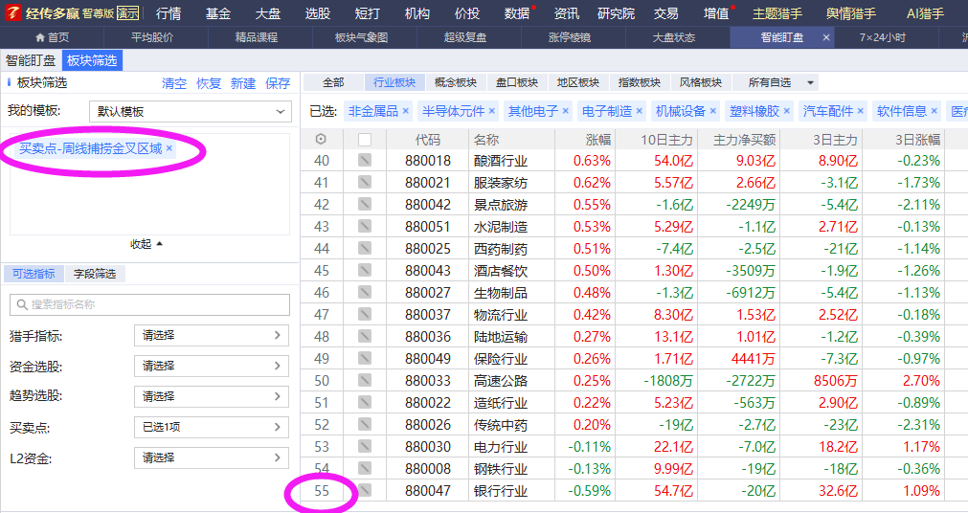
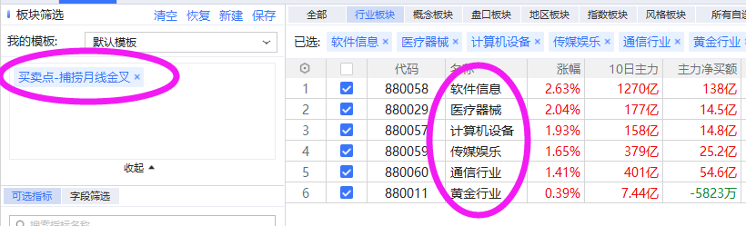
1.大盘：历史平台周线易死叉
历史高位，部分板块开始承压，如金叉行业小于40（三分之二），
则要注意适当逢阳线降低仓位。
目前大主线（尽量留底仓）

Slide 6
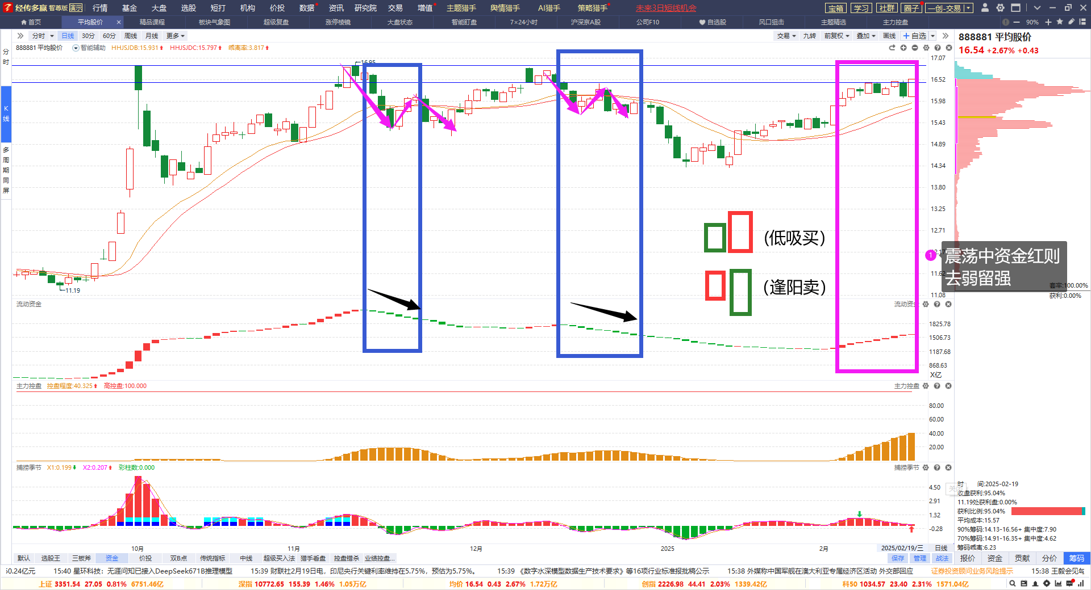
2.上有压力下有支撑

Slide 7
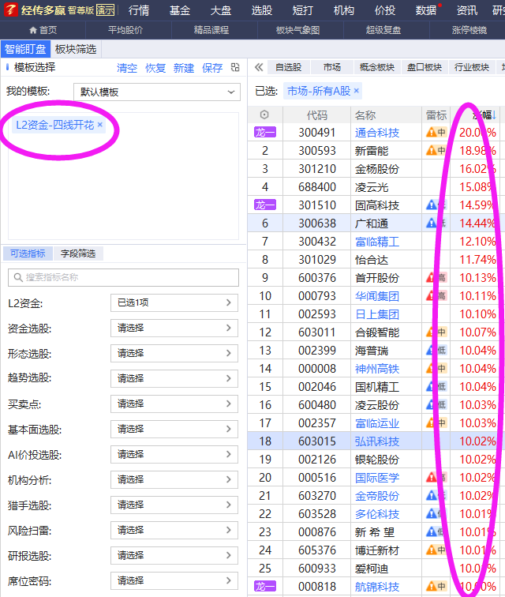
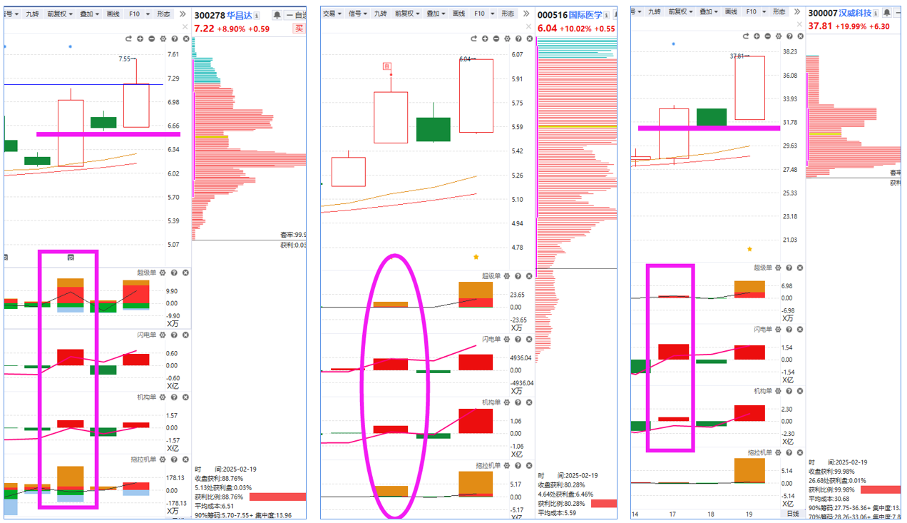
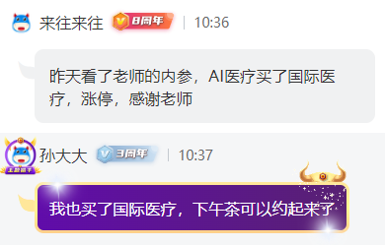
3.震荡中寻找大单方向
以上为公司用户部分较好的反馈展示，个别情况不代表普遍现象，个股历史涨幅不预示其未来表现，过往收益亦不代表未来收益承诺!

Slide 8
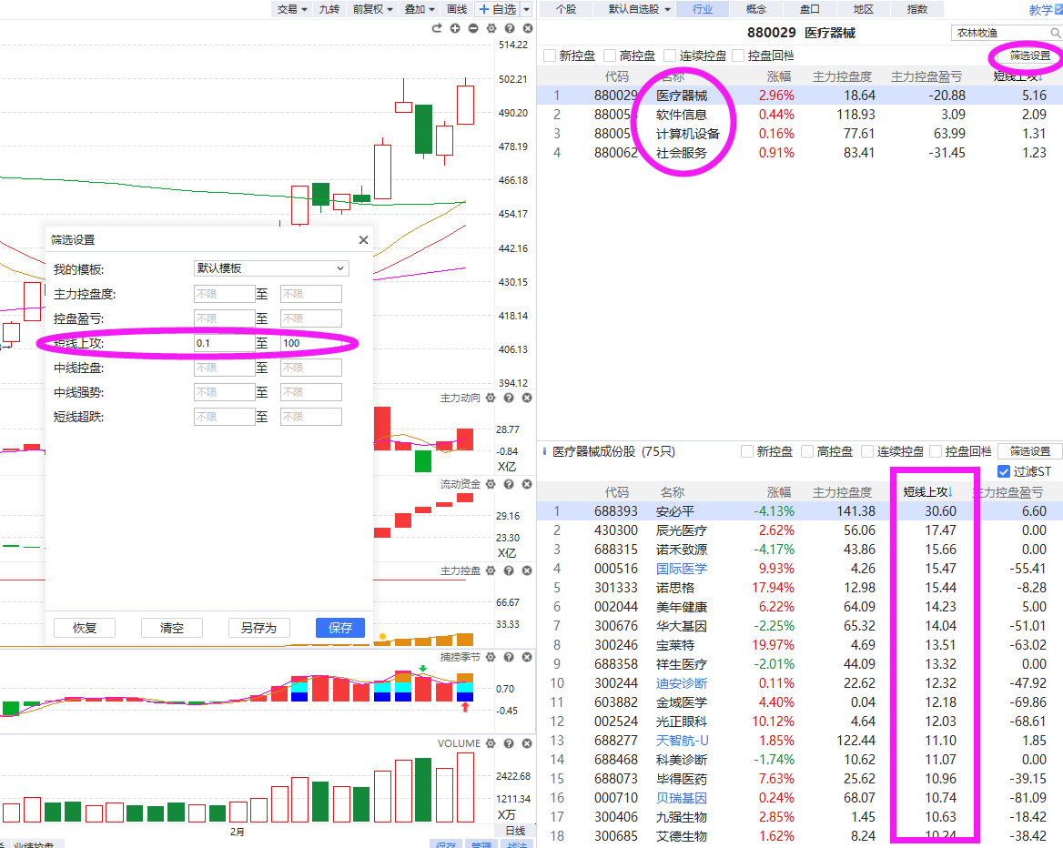
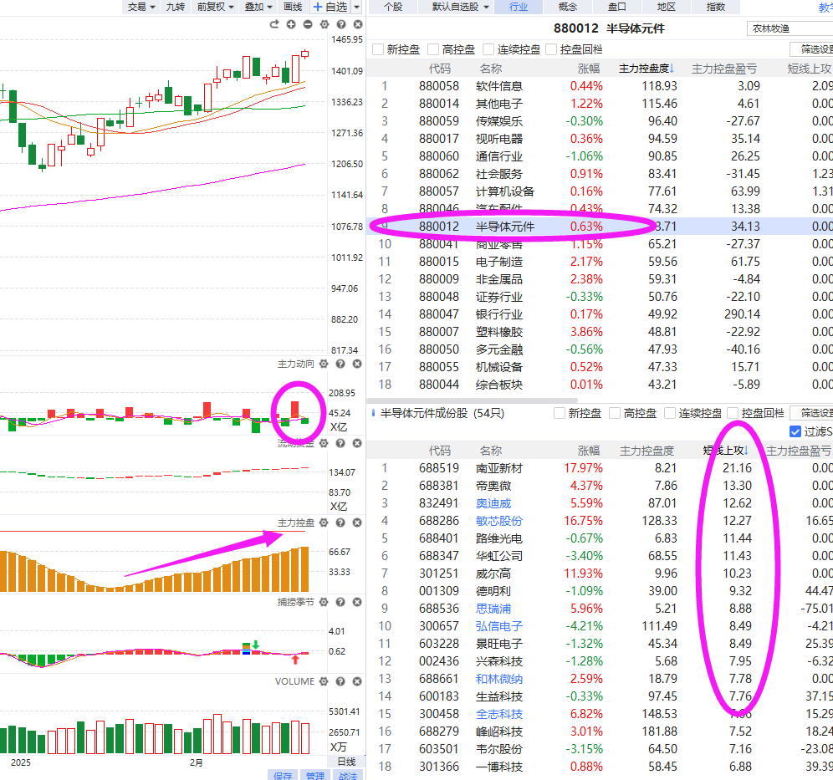
3.控盘平台选短线强势股
在控盘板块选短线强势股

Slide 9
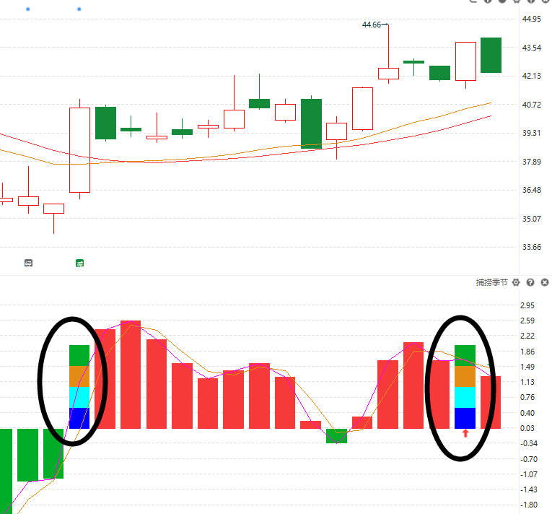
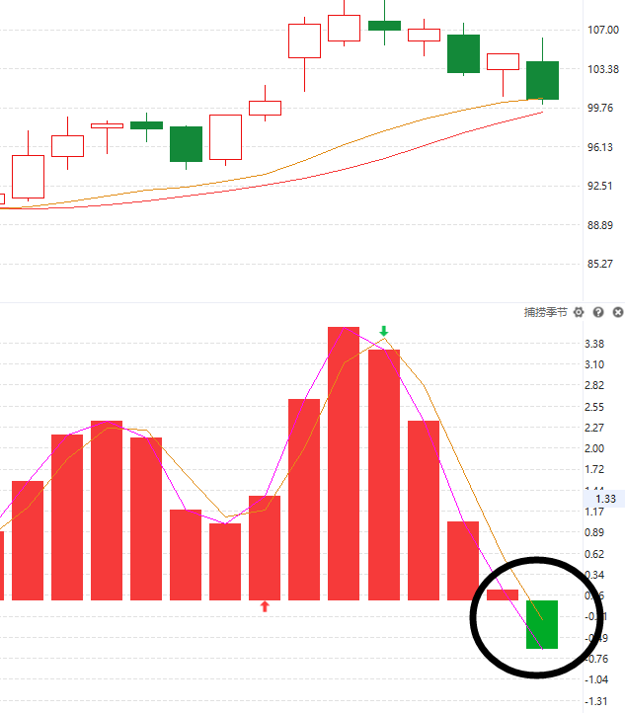
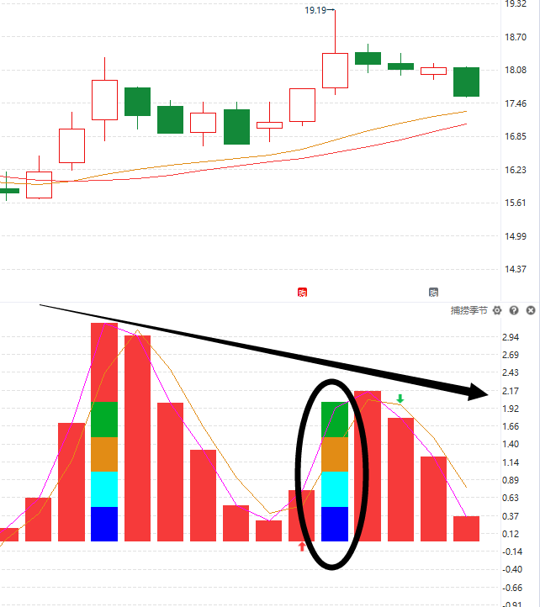
4.平台压力注意承压形态
1.到平台压力出现光头彩
2.捕捞季节翻绿
3.捕捞季节背离
你的持仓是否出现光头彩/周线死叉？

Slide 10
附：上涨的承压信号
2.量价（捕捞季节）背离
1.上引线、阴包阳
3.周线死叉，日线回档易破位
4.上涨资金翻绿
5.墓碑量信号
6.买单减少，大卖单出现（L2)

Slide 11
PART 02
市场看点

Slide 12
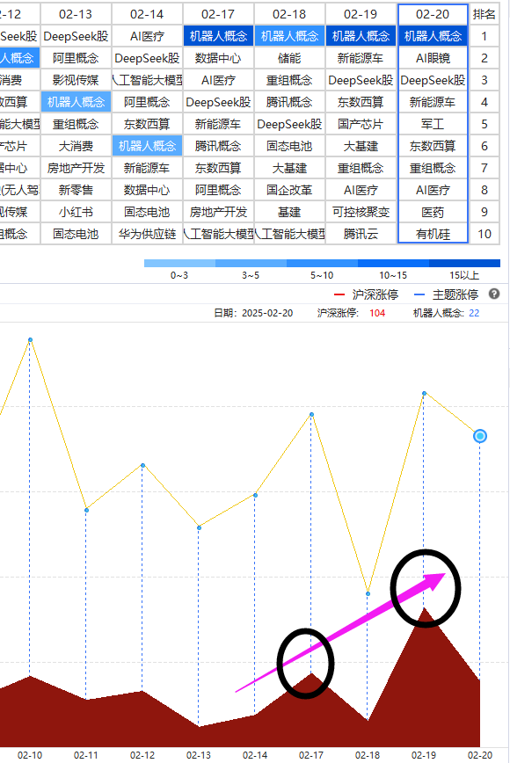
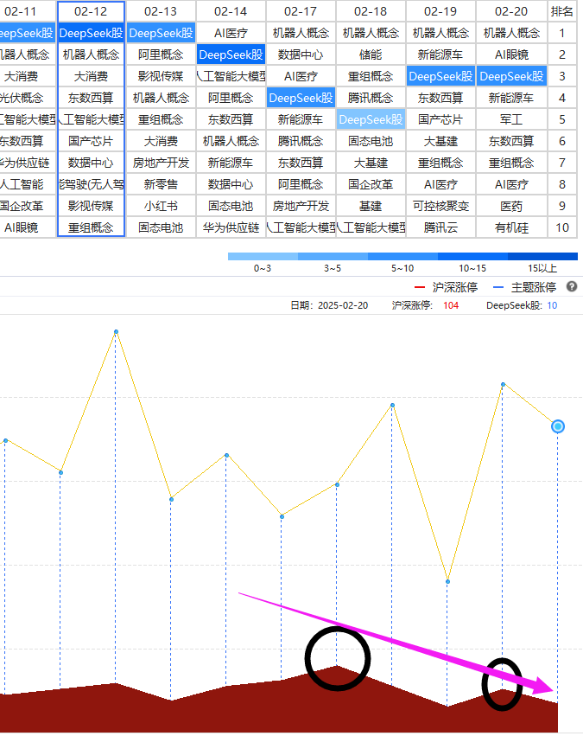
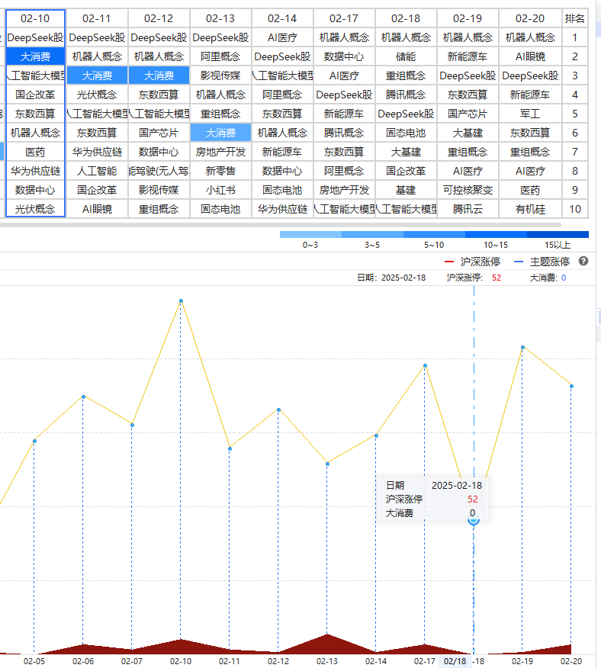
1.判断哪些板块涨潮哪些退潮
涨潮（准备低吸）
退潮（准备卖浮仓）
热点消失（卖底仓）

Slide 13
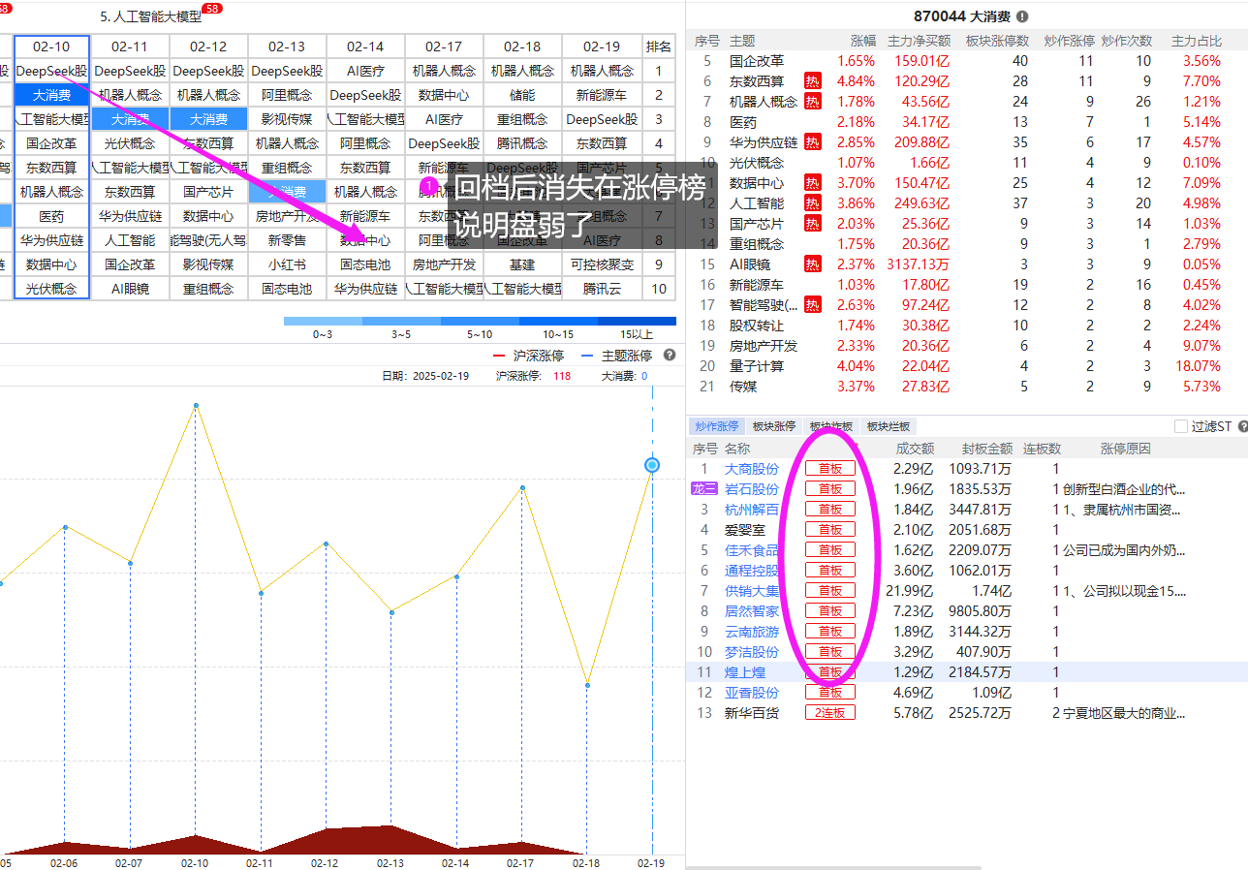
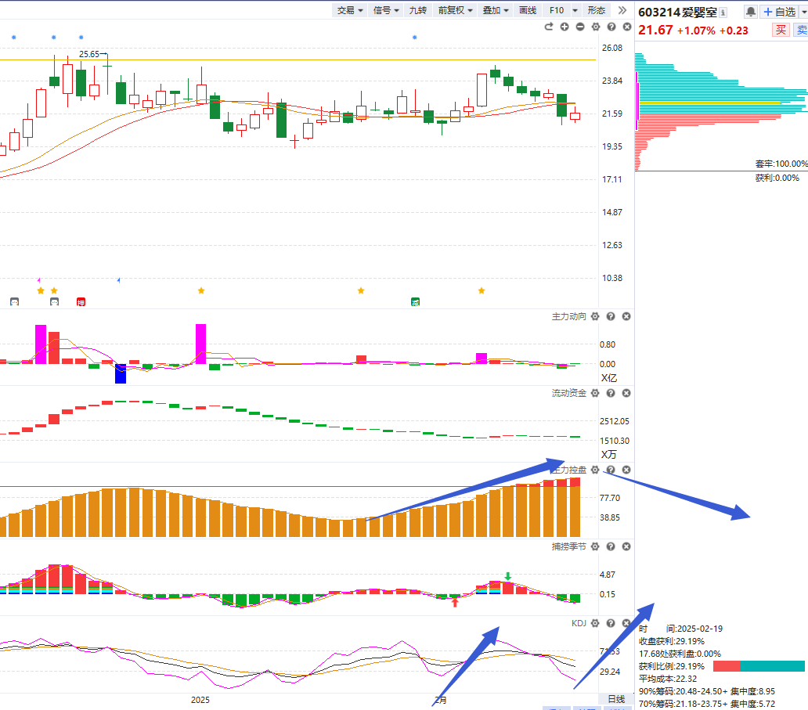
1.判断哪些板块涨潮哪些退潮
回档失败个股
控盘降低KDJ 80--100

Slide 14
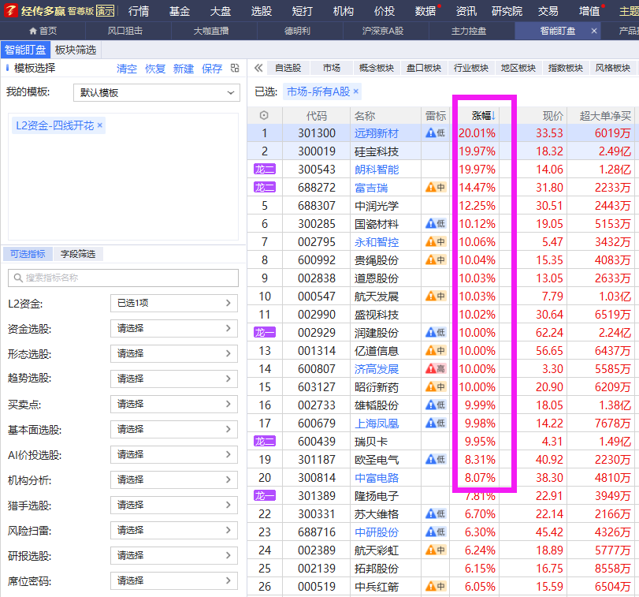
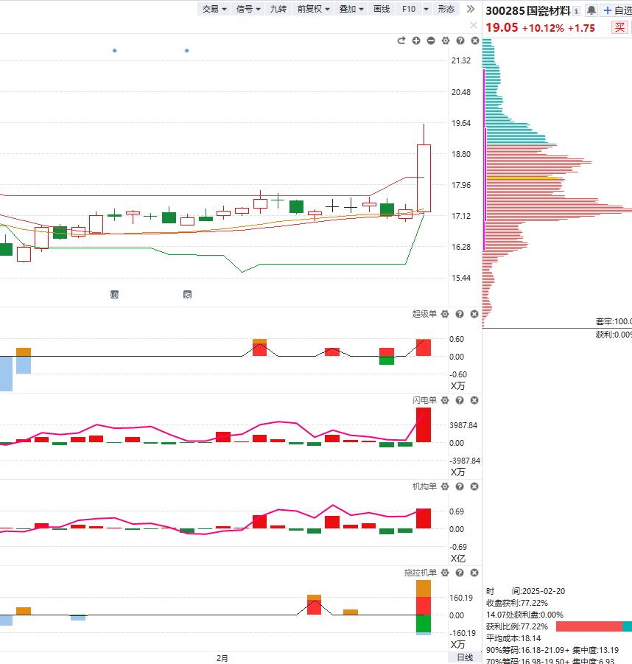
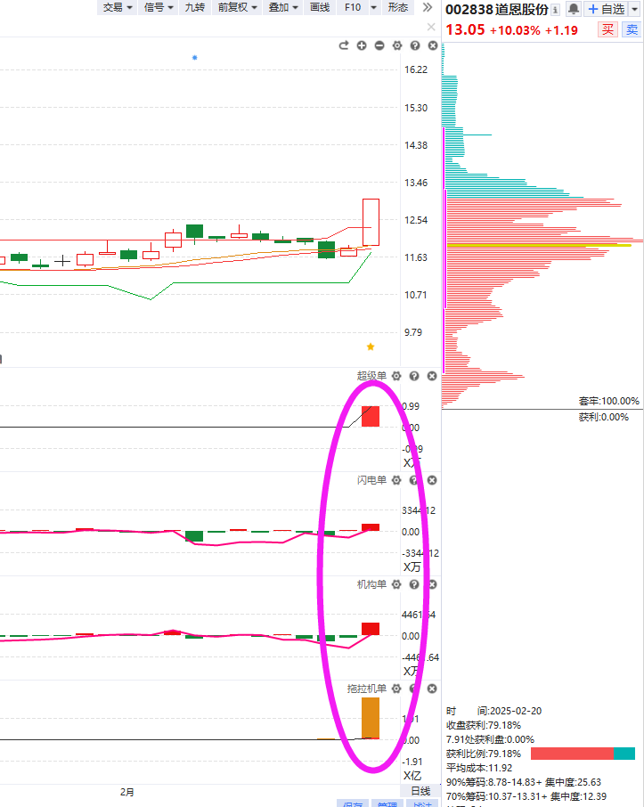
2.震荡中寻找超级买入法机会

Slide 15
附：个股走强走弱的区别

Slide 16
周线死叉日线回档易破位

Slide 17
三阳开泰——60分和日线波段

Slide 18
股票的不同阶段

Slide 19
十一月行情展望

Slide 20
九套战法

Slide 21
主力状态的用法
红色：强于大盘
蓝色：弱于大盘
紫色：游资拉升
黄色：控盘状态
找到强于大势的股，选股的核心就是想办法强于对标物

Slide 24
让投资遇见美好
我司所有工作人员均不允许推荐股票、不允许承诺收益、不允许代客理财、不允许合作分成、不允许私下收款，如您发现有任何违规行为，请立即拨打400-9088-988向我们举报！
风险提示：所有信息及观点均来源于公开信息及经传软件信号显示，仅供参考，不构成最终投资依据，软件作为辅助参考工具，无法承诺收益，投资者应正视市场风险，自主作出投资决策并自行承担投资风险。投资有风险，入市须谨慎！

